Slide 1
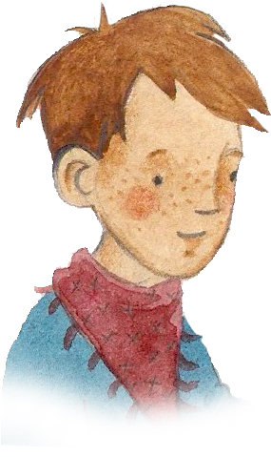
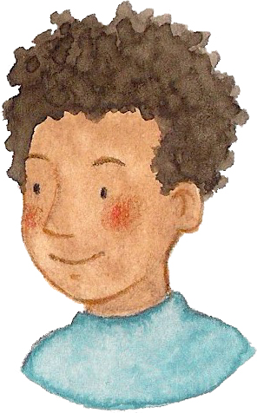
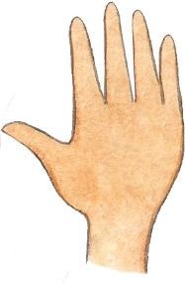
Addition
Събиране [Subirane]
Ich habe 5 Plättchen und lege 3 Plättchen dazu.
Zusammen sind es dann 8 Plättchen.
Zu 4 Plättchen füge ich 6 Plättchen hinzu.
Insgesamt sind es dann 10 Plättchen.
Към 4 плочки добавям 6 плочки. Общо стават 10 плочки.
[Kum 4 plochki dobavyam 6 plochki. Obshto stavat 10 plochki.]
Имам 5 плочки и слагам до тях 3 плочки.
Заедно стават 8 плочки.
[Imam 5 plochki i slagam do tyah 3 plochki. Zaedno stavat 8 plochki.]

Slide 2
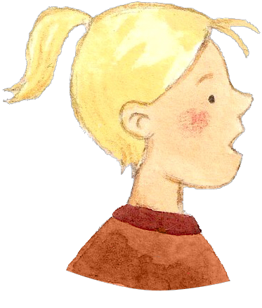
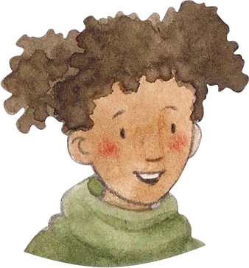
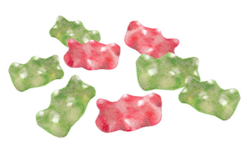
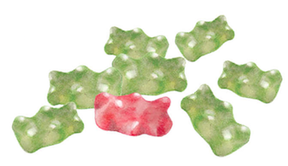
Addition
Събиране [Subirane]
Ich habe 4 grüne und 4 rote Gummibärchen.
Zusammen sind es 8 Gummibärchen.
Ich habe 9 Gummibärchen, Insa hat 2 Gummibärchen mehr als ich. Insa hat also 11 Gummibärchen.
Имам 4 зелени и 4 червени бонбони. Заедно стават 8 бонбони.
[Imam 4 zeleni i 4 cherveni bonboni. Zaedno stavat 8 bonboni.]
Имам 9 бонбона, Инса има с 2 бонбона повече от мен. Инса има 11 бонбона.
[Imam 9 bonbona, Insa ima s 2 bonbona poveche ot men. Insa ima 11 bonbona.]

Slide 3
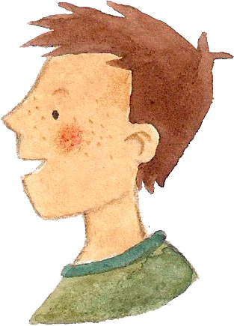
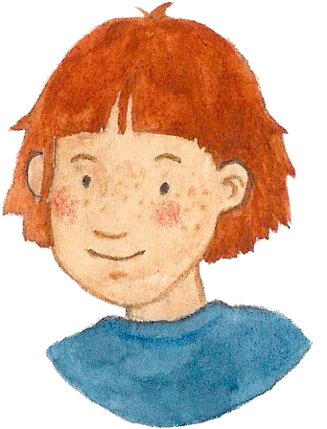
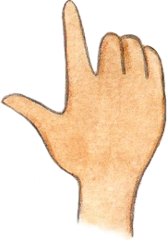
Subtraktion
Изваждане [Izvazhdane]
Ich habe 9 Plättchen und schiebe 3 Plättchen nach unten.
Es bleiben noch 6 Plättchen übrig.
Ich habe schon 6 Plättchen.
Insgesamt brauche ich 10.
Es fehlen noch 4 Plättchen.
Имам 9 плочки и махам 3 плочки. Остават 6 плочки.
[Imam 9 plochki i maham 3 plochki. Ostavat 6 plochki.]
Имам вече 6 плочки. Трябват ми общо 10. Липсват 4 плочки.
[Imam veche 6 plochki. Tryabvat mi obshto 10. Lipsvat 4 plochki.]

Slide 4
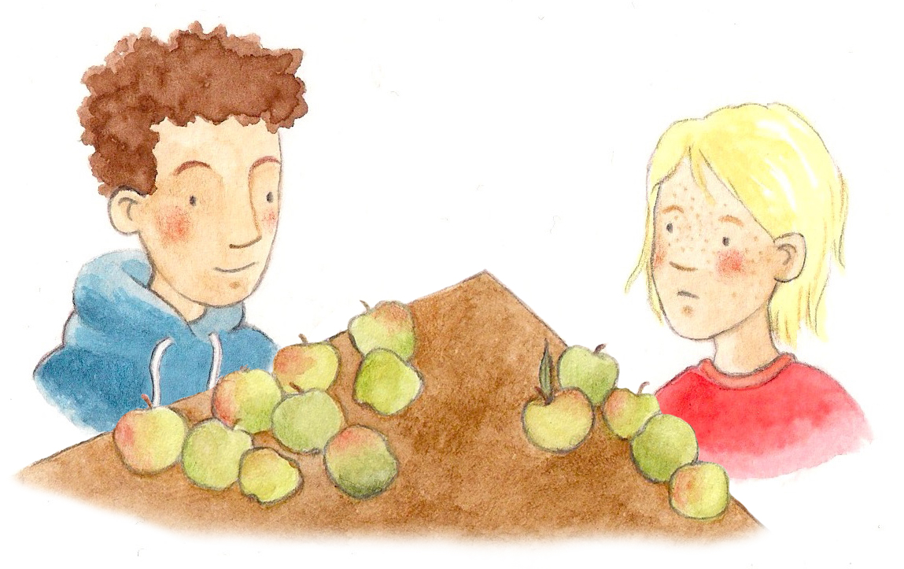
Subtraktion
Изваждане [Izvazhdane]
Ich habe also 5 Äpfel.
Ich habe 9 Äpfel.
Nina hat 4 Äpfel weniger als ich.
Имам 9 ябълки. Нина има с 4 ябълки по-малко от мен.
[Imam 9 yabulki. Nina ima s 4 yabulki po-malko ot men.]
Значи аз имам 5 ябълки.
[Znachi az imam 5 yabulki.]

Slide 5
Multiplikation
Умножение [Umnozhenie]
Ich erkenne 3 Fünfer.
Das sind zusammen 15.
Ich mache 3 Fünfersprünge.
0
5
10
15
Виждам 3 петици. Това прави общо 15.
[Vizhdam 3 petitsi. Tova pravi obshto 15.]
Правя 3 скока по 5.
[Pravya 3 skoka po 5.]
Notes:
Zahlenstrahlbild mit 3 Fünfersprüngen

Slide 6
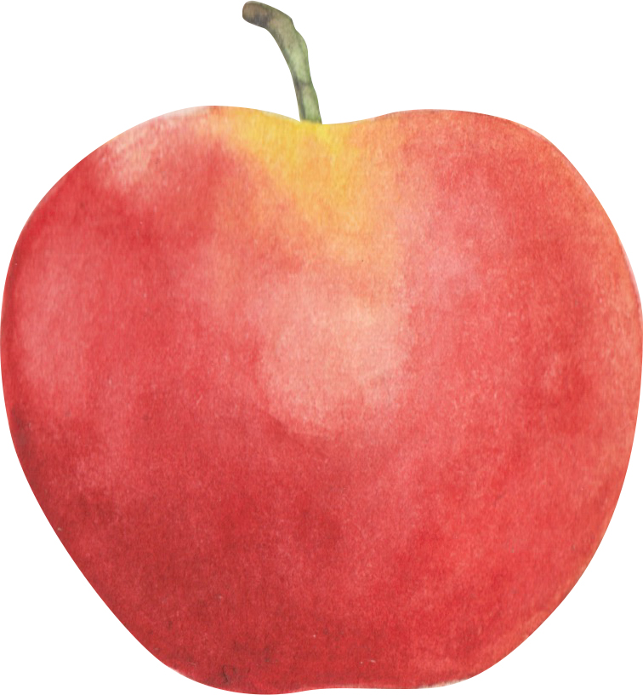
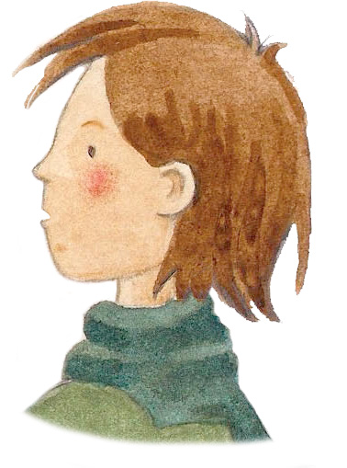
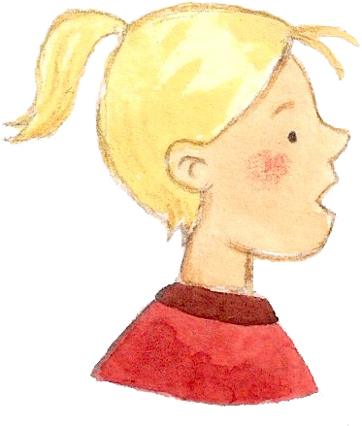
Multiplikation
Умножение [Umnozhenie]
Ich habe 4 Äpfel.
Marie hat dreimal so viele.
Das sind zweimal 6 Plättchen.
Това са два пъти по 6 плочки.
[Tova sa dva puti po 6 plochki.]
Имам 4 ябълки. Мари има три пъти повече.
[Imam 4 yabulki. Marie ima tri puti poveche.]

Slide 7
Division
Деление [Delenie]
Wie viele Zweiersprünge passen in die 10?
10 : 2 = 5.
Es passen 5 Zweiersprünge in die 10.
Ich teile 10 Plättchen in 5 Zweier.
0
2
4
6
8
10
Колко скока по 2 трябват, за да стане 10?
10:2 = 5.
Трябват 5 скока по 2, за да стане 10.
[Kolko skoka po 2 tryabvat, za da stane 10?
10:2 = 5
Tryabvat 5 skoka po 2, za da stane 10.]
Разделям 10 плочки на 2 петици.
[Razdelyam 10 plochki na 2 petitsi.]
Notes:
Bild Zahlenstrahl bis 10 mit 5 Zweiersprüngen

Slide 8
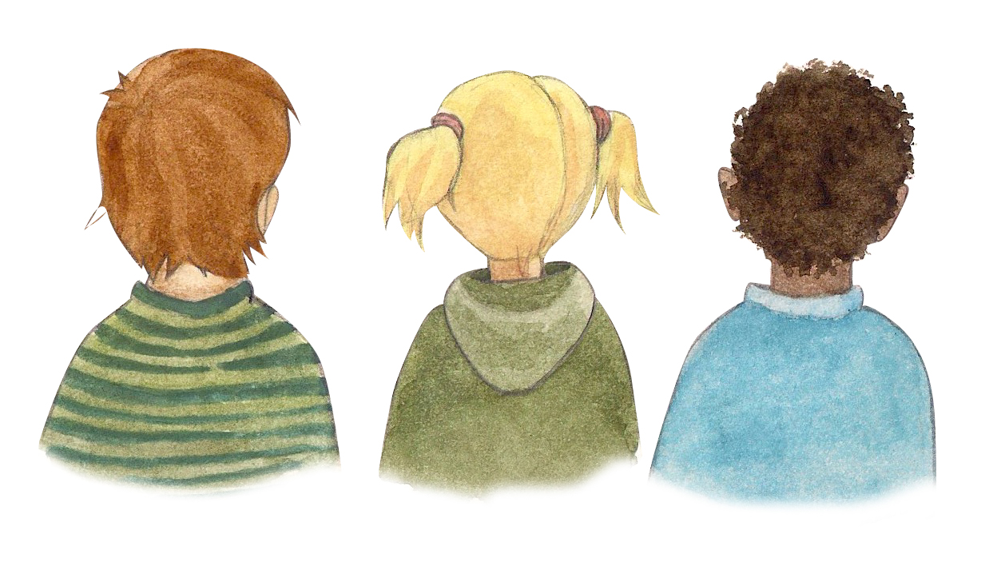
Division
Деление [Delenie]
Ich verteile 24 Gummibärchen an
3 Kinder.
Jedes Kind bekommt 8 Gummibärchen.
Разделям 24 бонбона на 3 деца. Всяко дете получава 8 бонбона.
[Razdelyam 24 bonbona na 3 detsa. Vsyako dete poluchava 8 bonbona.]
Notes:
Drei 5er-Türme aus Bausteinen

Slide 9
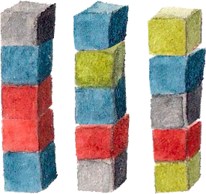
Division
Деление [Delenie]
Wie viele 5er-Türme kann ich mit 15 Bausteinen bauen?
Mit 15 Bausteinen kann ich drei 5er-Türme bauen.
Колко пететажни кули мога да построя с 15 блокчета?
С 15 блокчета мога да построя 3 пететажни кули.
[Kolko petetazhni kuli moga da postroya s 15 blokcheta?
S 15 blokcheta moga da postroya 3 petetazhni kuli.]
Notes:
Drei 5er-Türme aus Bausteinen

